Slide 1
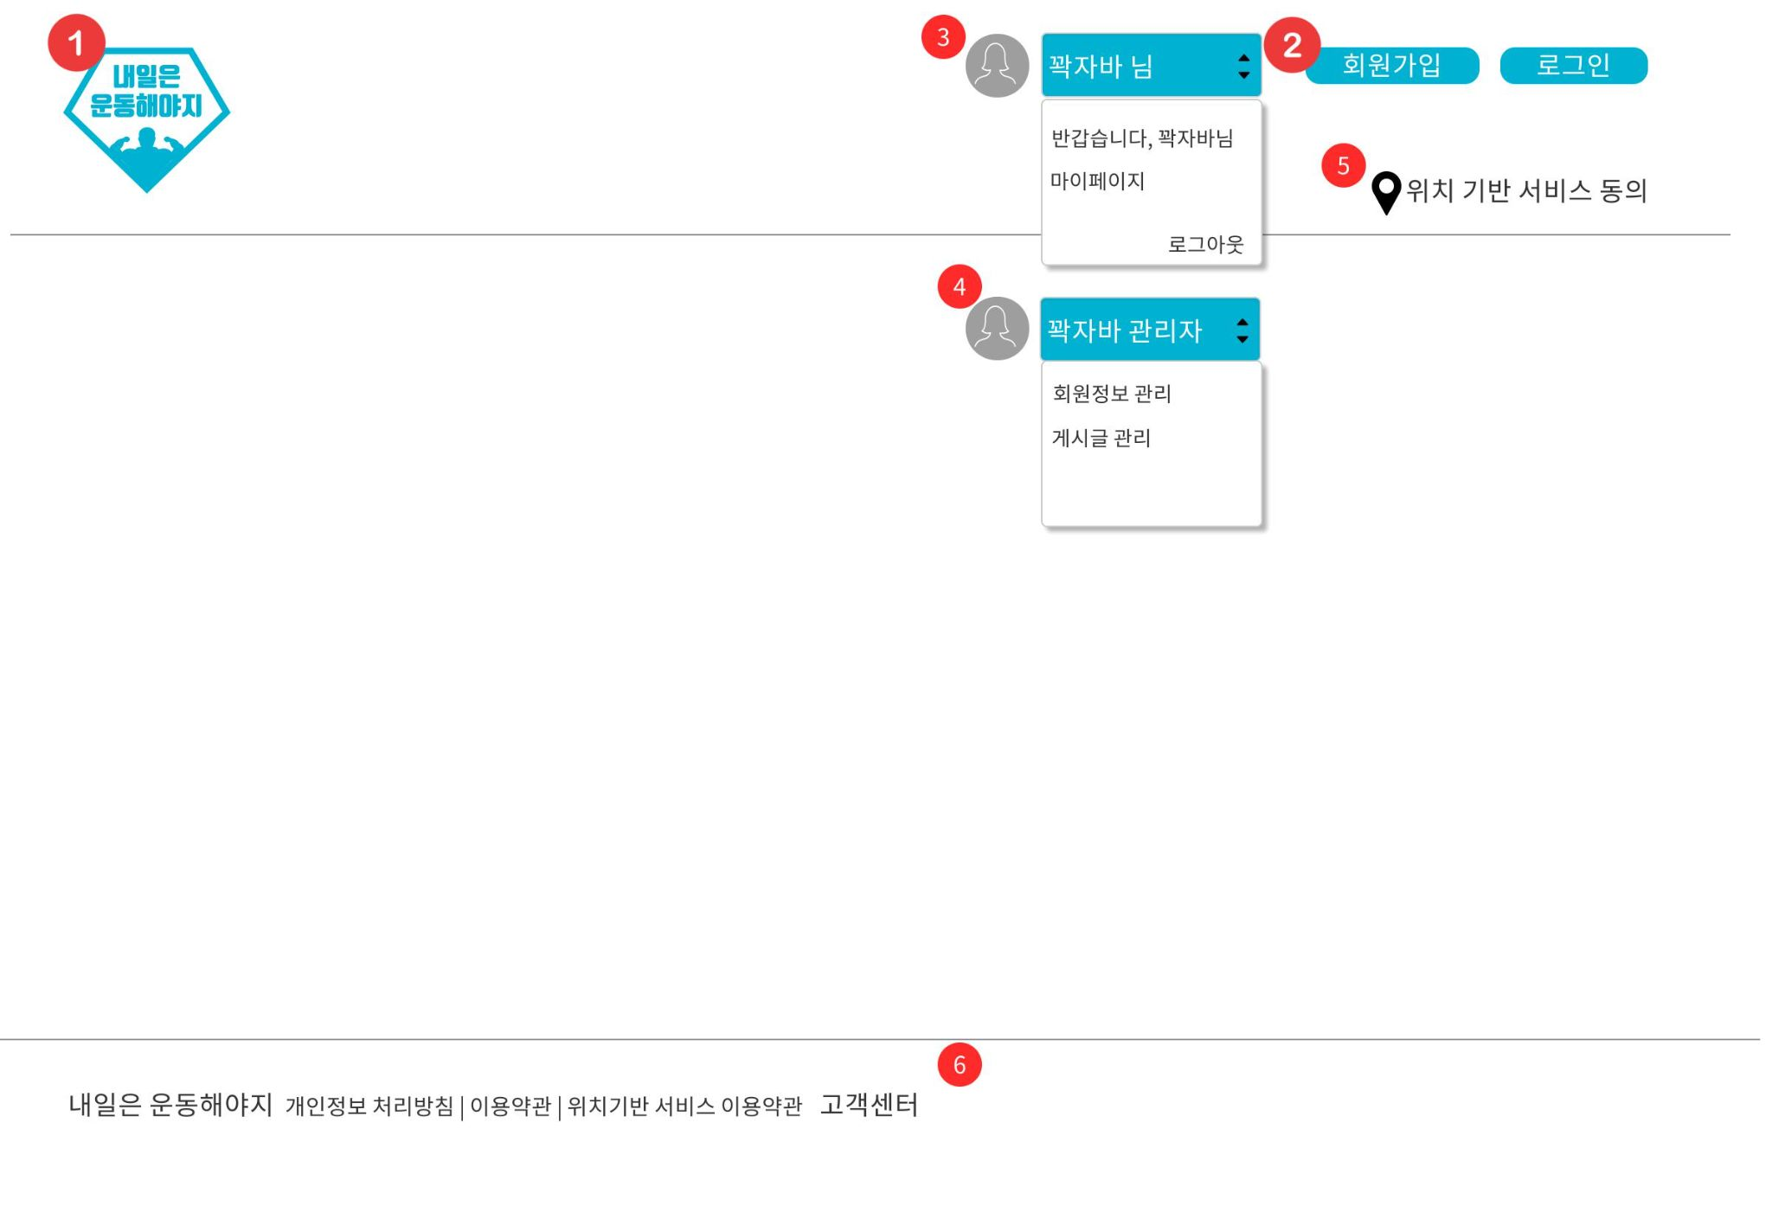
프로젝트명 | 내일은 운동해야지
화면명 | 공통 부분
1 | 로고, 메인페이지 첫 화면으로 이동
2 | 로그인 하지 않을 경우 회원가입은 회원가입 페이지로, 로그인은 로그인 페이지로 이동
3 | 로그인 한 경우 이름을 클릭하면 마이페이지로 연결되고, 로그아웃을 할 수 있는 드롭박스 생성
4 | 관리자로 로그인 한 경우 이름을 클릭하면 관리 페이지로 이동할 수 있는 드롭박스 생성
5 | 위치 기반 서비스 동의 버튼 누르면 현재 위치 표시
6 | 홈페이지 약관, 회사 정보 등 표시 고객센터로 게시판으로 이동
7
8
9
10

Slide 2
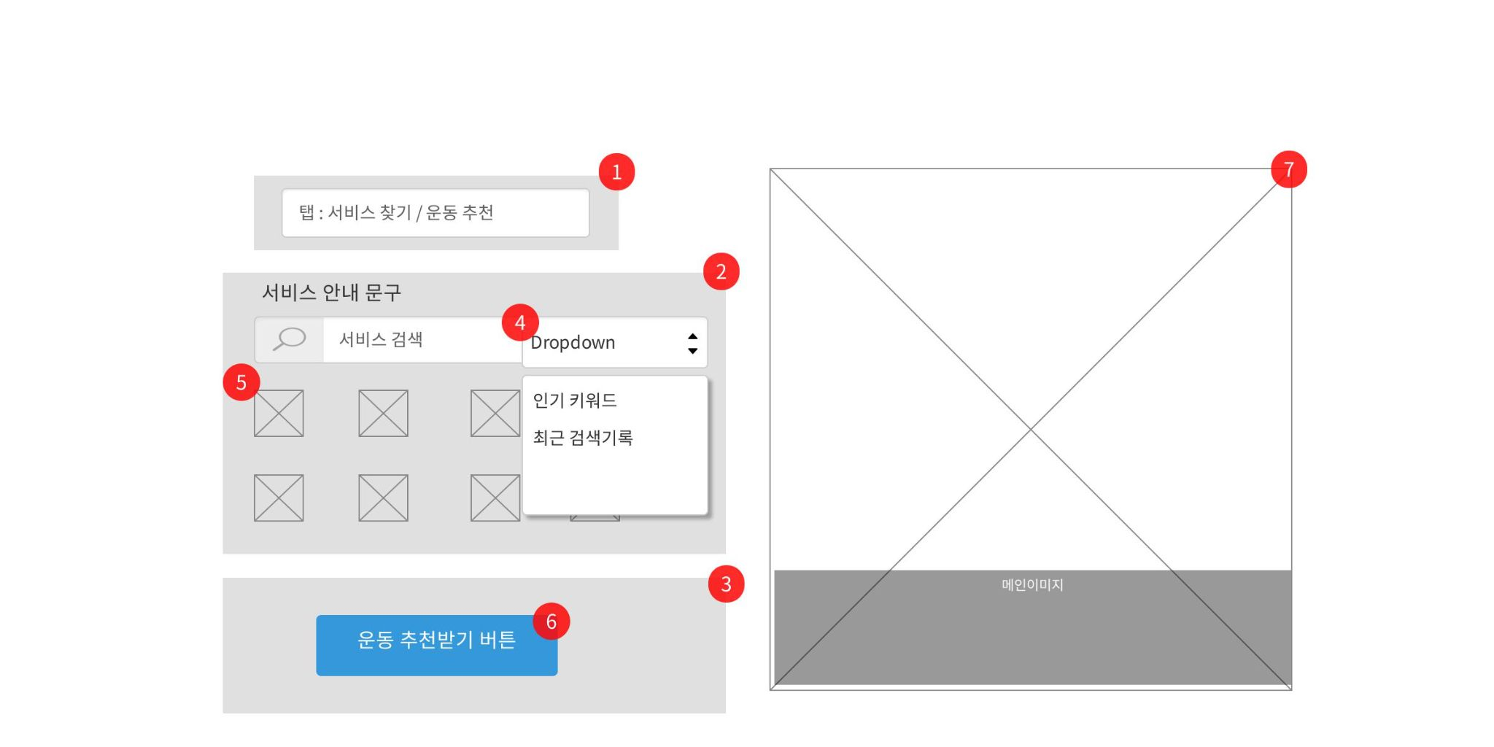
프로젝트명 | 내일은 운동해야지
화면명 | 메인 페이지(1)
1 | 탭 선택 서비스 찾기는 2번 노출 운동 추천은 3번 노출
2 | 서비스 찾기 상세
3 | 운동 추천 상세
4 | 검색창 직접 입력받지 않고 클릭하면 선택란 노출
5 | 운동 아이콘 검색 상세페이지로 이동
6 | 추천 페이지 팝업으로 떠오름
7 | 대표 이미지
8
9
10

Slide 3
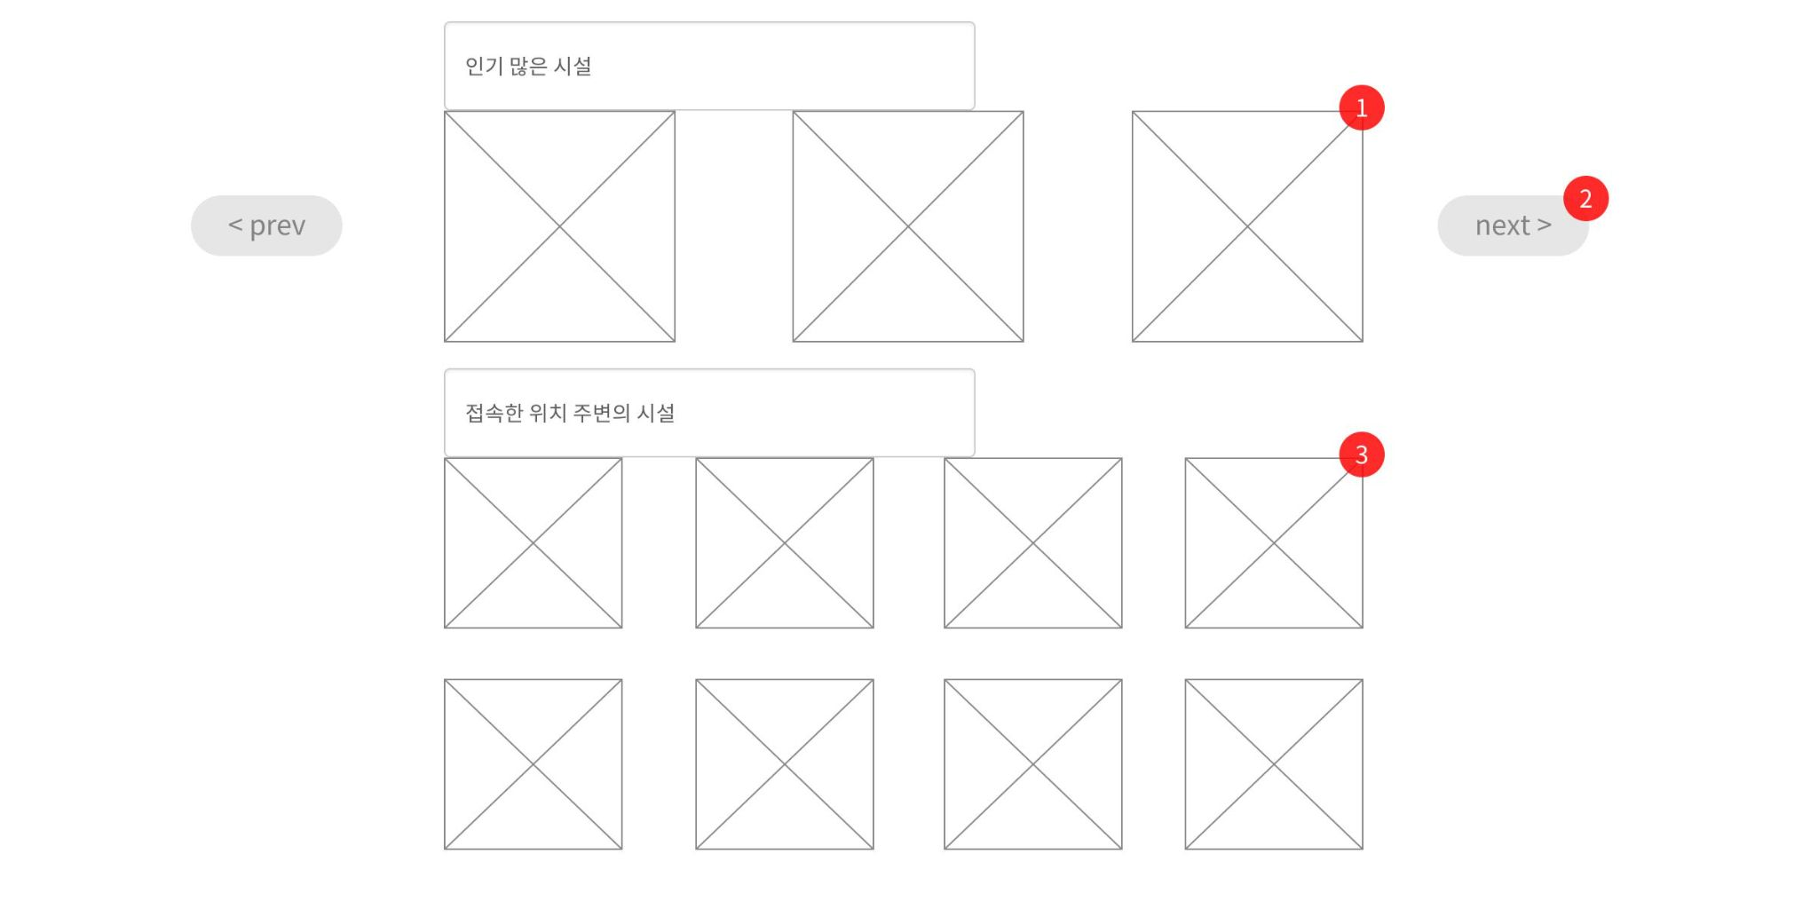
프로젝트명 | 내일은 운동해야지
화면명 | 메인 페이지 (2)
1 | 시설 대표 이미지 노출
2 | 클릭 시, 3장씩 슬라이드로 이미지 노출
3 | 시설 상세 페이지로 이동
4
5
6
7
8
9
10

Slide 4
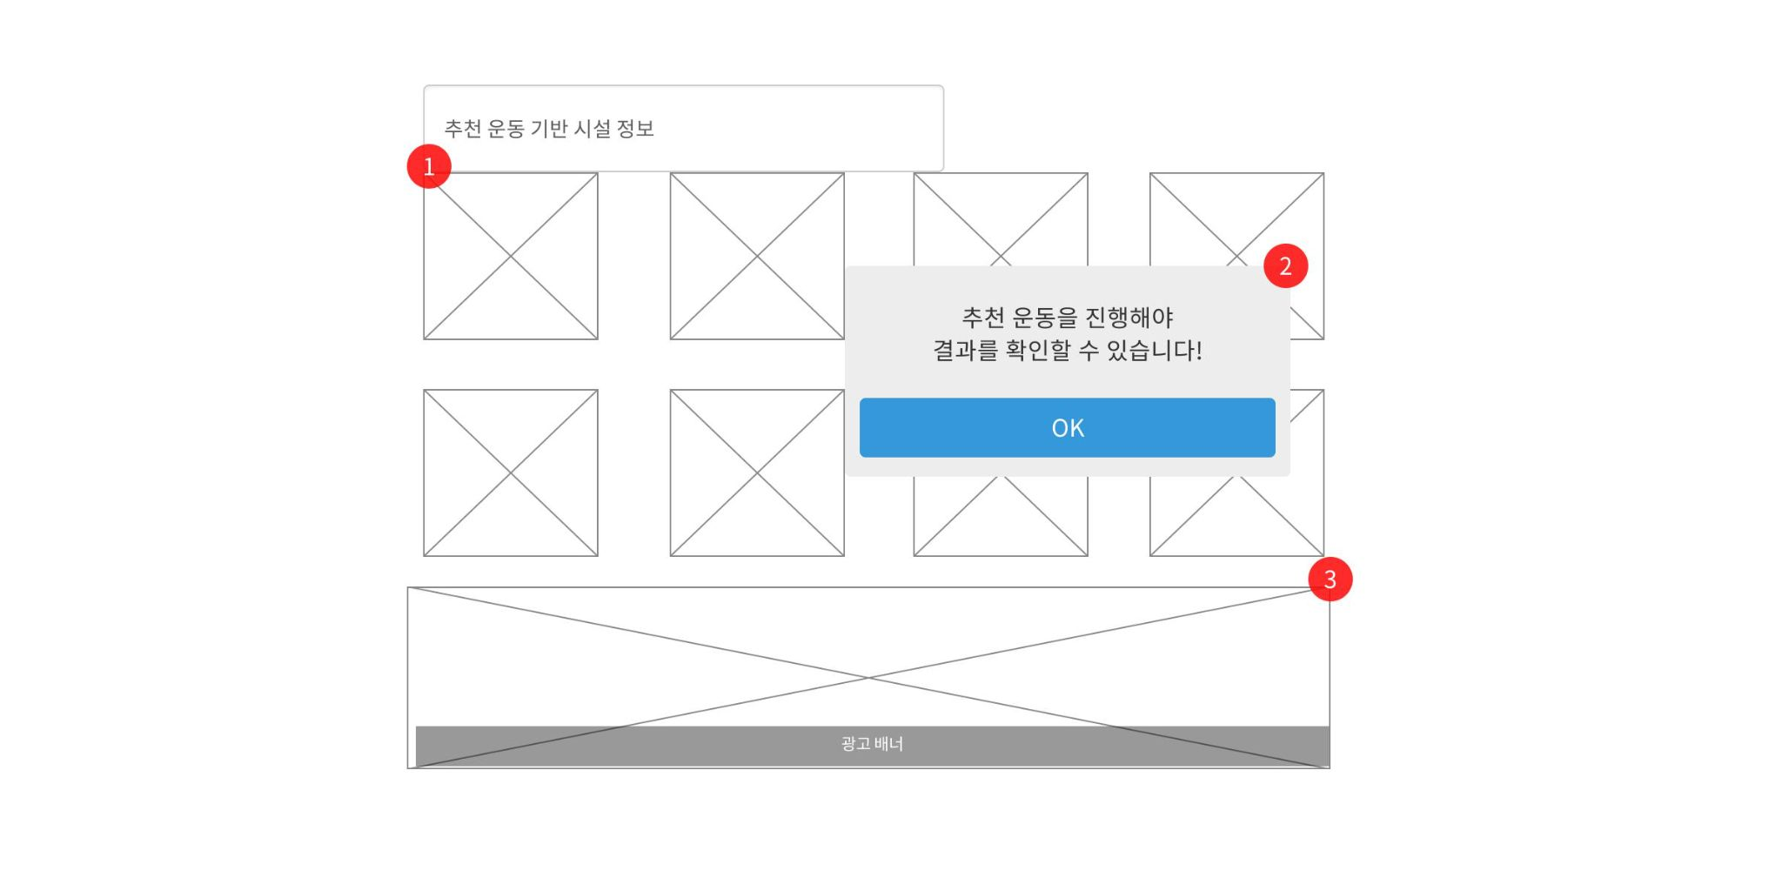
프로젝트명 | 내일은 운동해야지
화면명 | 메인 페이지 (3)
1 | 시설 이미지 노출 추천 운동 페이지 진행하지 않았을 시에는 2번 노출
2 | 알람창
3 | 광고 배너
4
5
6
7
8
9
10

Slide 5
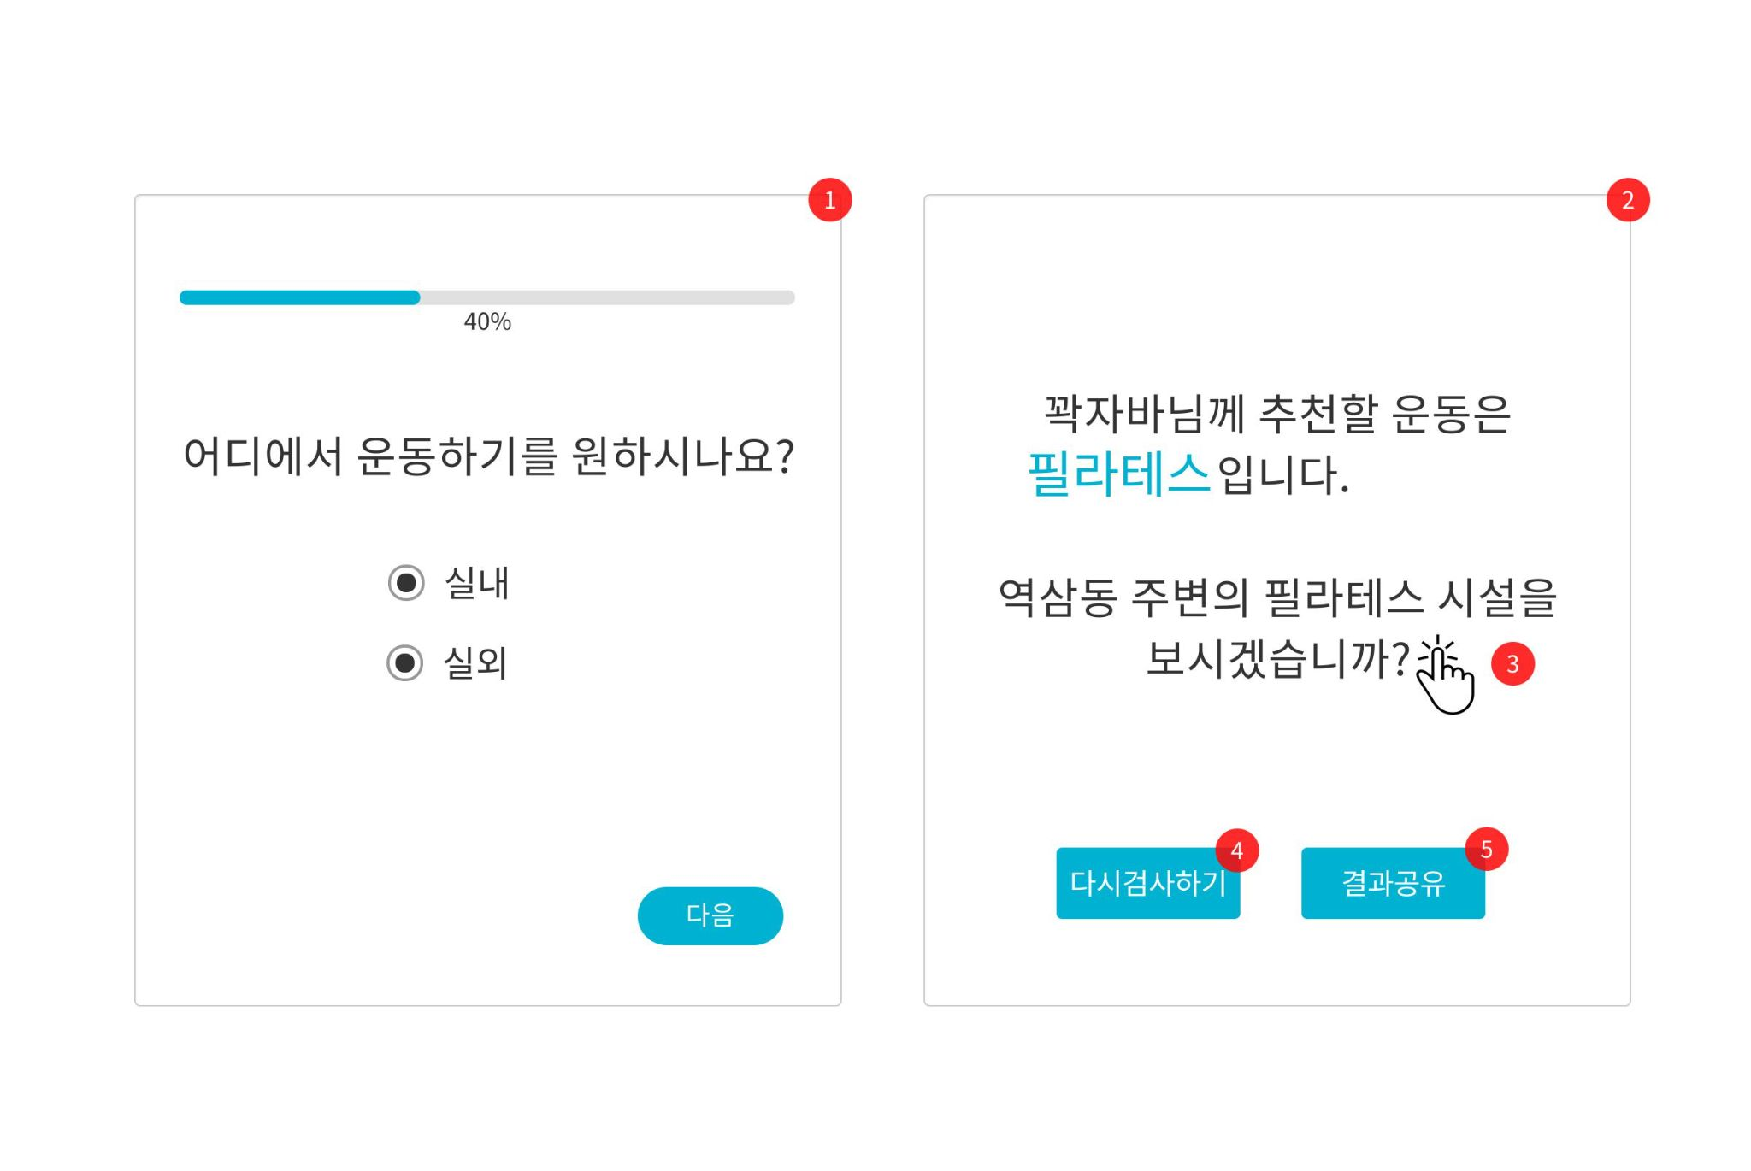
프로젝트명 | 내일은 운동해야지
화면명 | 추천 페이지 (메인페이지 팝업)
1 | 사용자에게 양자택일로 대답을 받을 수 있도록 하는 페이지
2 | 결과 도출 페이지
3 | 객의 선택에 따른 추천 결과를 보여주고, 클릭 시 검색 결과 페이지로 이동
4 | 처음으로 돌아가서 다시 검사할 수 있는 버튼
5 | URL로 결과를 공유할 수 있는 버튼 (누르면 URL복사가 나옴)
6
7
8
9
10

Slide 6
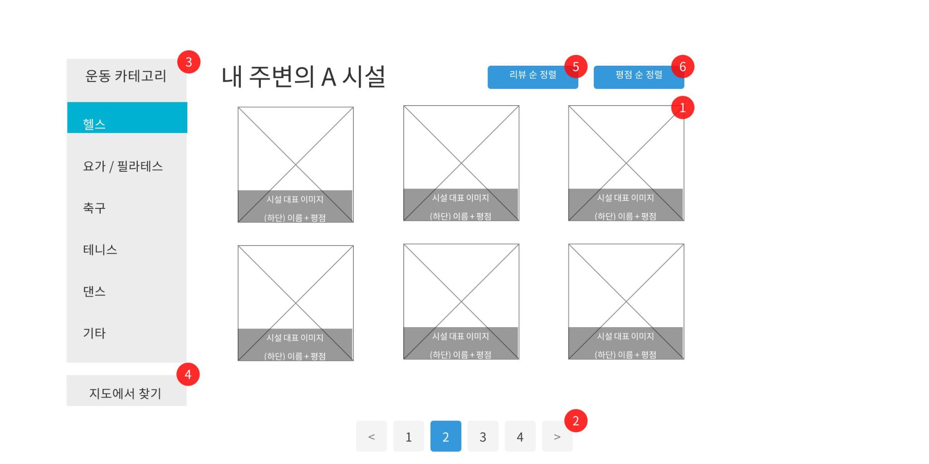
프로젝트명 | 내일은 운동해야지
화면명 | 검색 상세 페이지
1 | 이미지, 이름, 평점 노출 시설 상세 페이지로 이동
2 | 페이지 넘기기 5페이지까지 표시
3 | 사이드 바 (A시설 제외하고 노출) 해당 검색 상세 페이지로 이동
4 | 지도 검색 상세 페이지로 이동
5 | 리뷰 많은 순으로 자동 정렬
6 | 평점 높은 순으로 자동 정렬
7
8
9
10

Slide 7
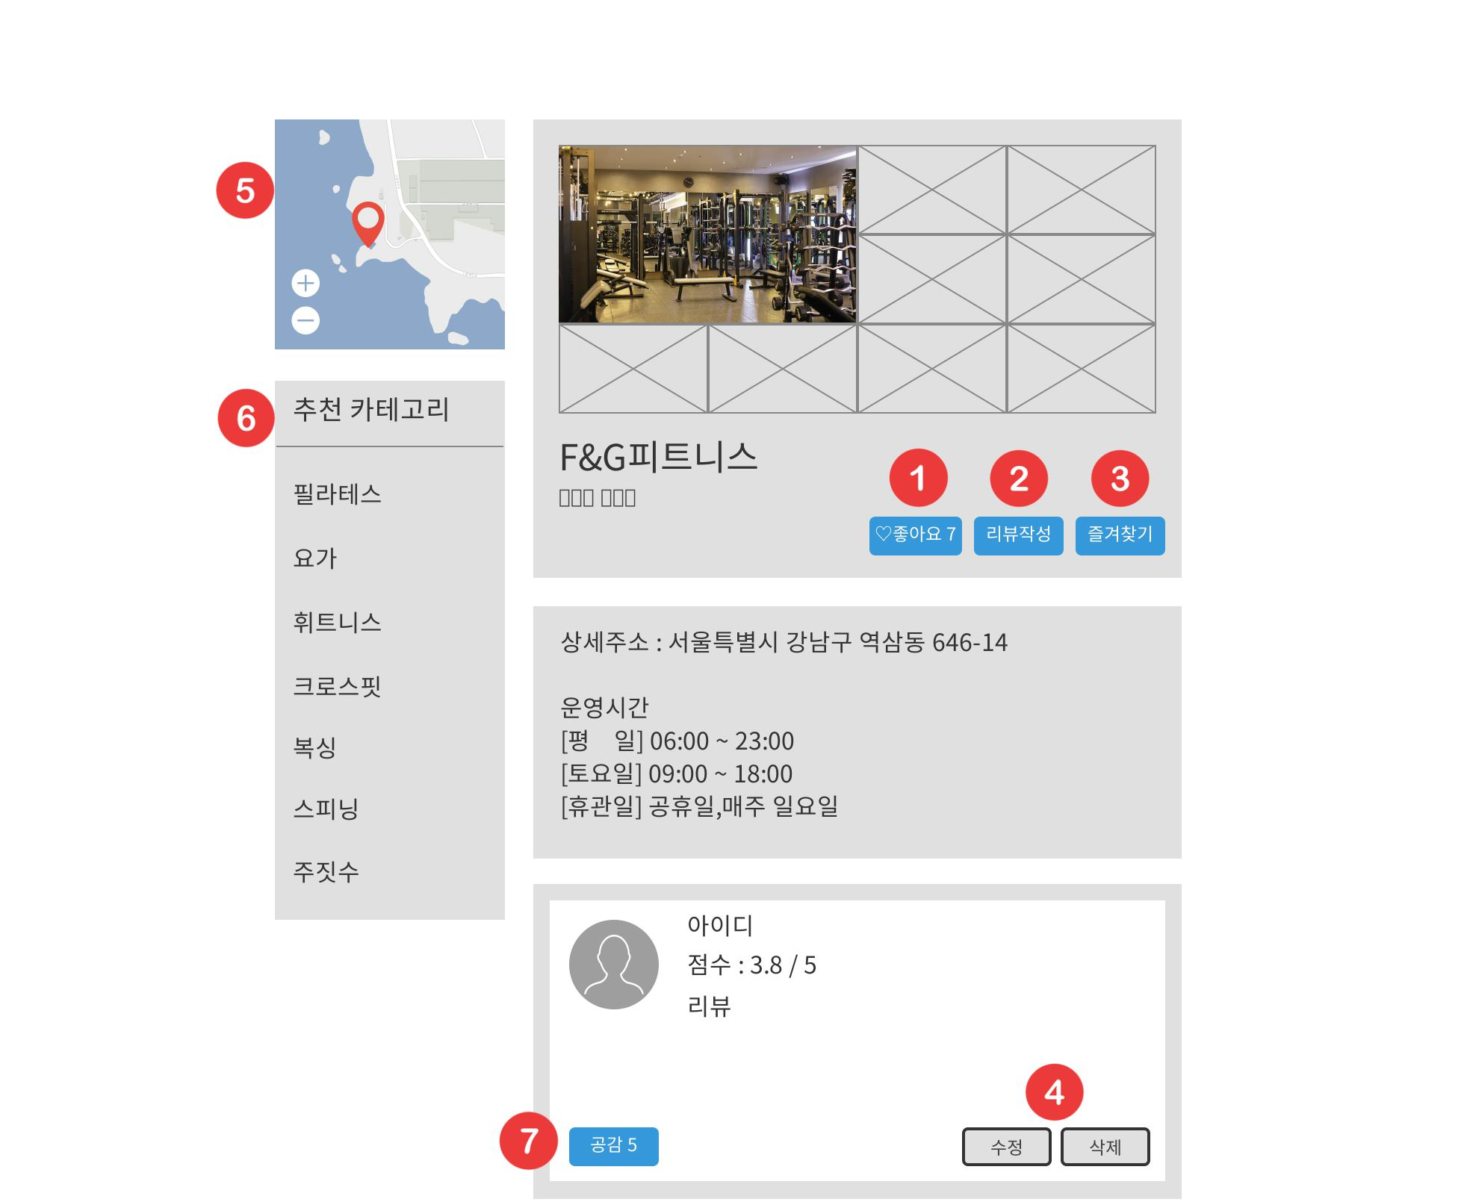
프로젝트명 | 내일은 운동해야지
화면명 | 시설 상세 페이지
1 | 좋아요 버튼 한 번 누르면 +1 되고 다시 누르면 좋아요 취소
2 | 리뷰 작성 페이지로 이동 (회원 한정)
3 | 즐겨찾기 버튼 마이페이지에서 확인 가능
4 | 수정 / 삭제 버튼 (작성자 / 관리자 한정)
5 | 시설 위치 표시 (누르면 지도 상세페이지로 이동)
6 | 검색 상세 페이지로 이동
7 | 리뷰 공감 버튼 한 번 누르면 +1, 다시 누르면 취소
8
9
10

Slide 8
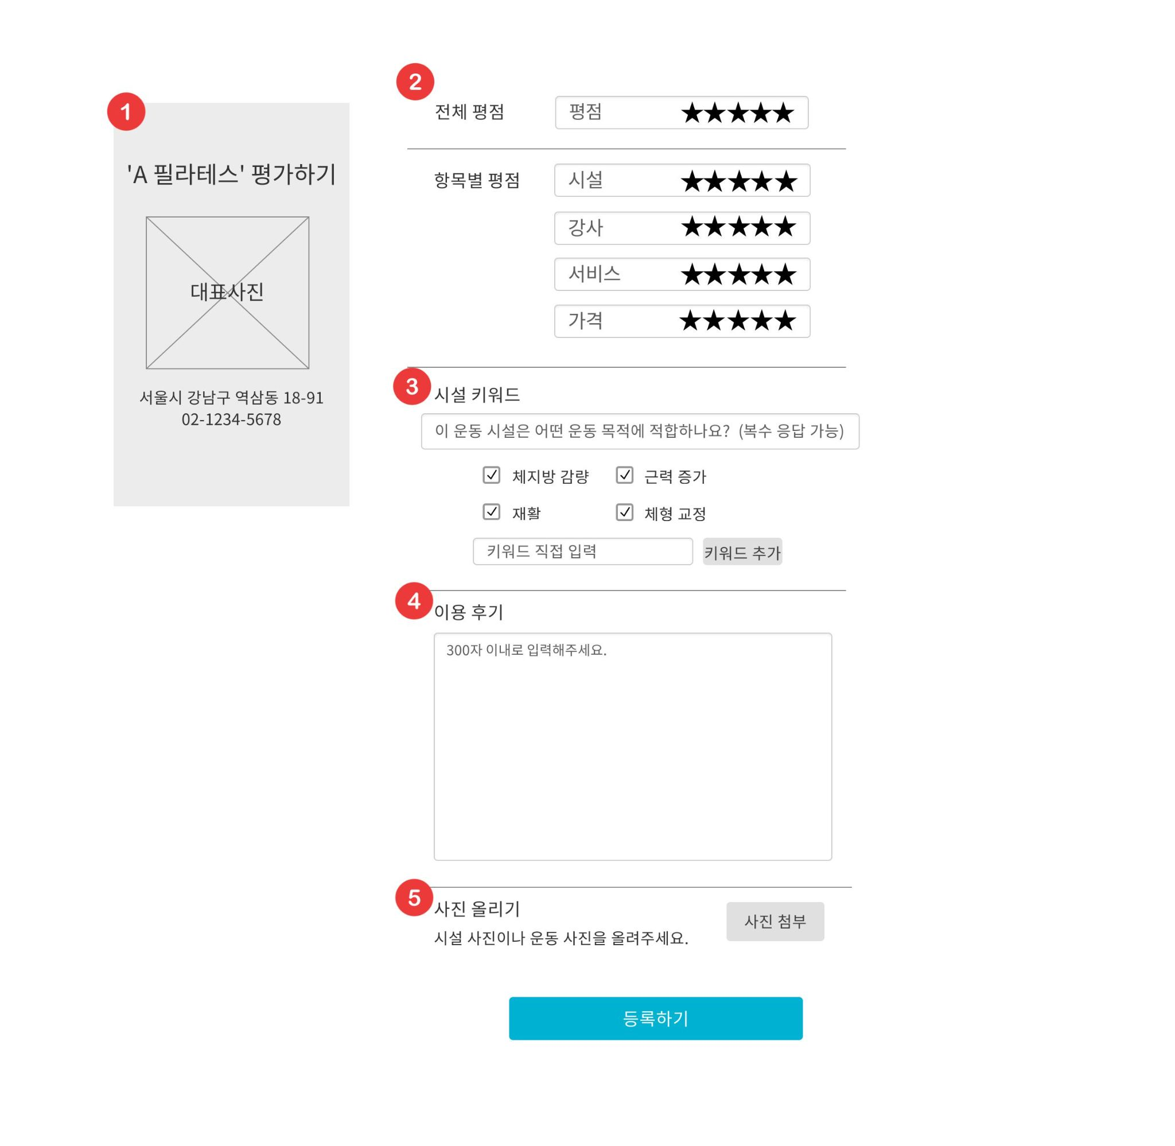
프로젝트명 | 내일은 운동해야지
화면명 | 리뷰 상세 페이지
1 | 리뷰를 작성하는 시설의 대표 사진과 주소, 전화번호 등 간략한 정보가 사이드바에 노출
2 | 이용한 시설에 대한 전체평점과 항목별 세세한 평점
3 | 키워드를 체크하면 해당하는 키워드가 시설 상세 페이지에서 해당하는 리뷰 아래 노출됨
4 | 이용 후기 작성 (300자 이내로 제한)
5 | 선택사항 사용자의 컴퓨터에서 사진을 받아 올리기
6
7
8
9
10

Slide 9
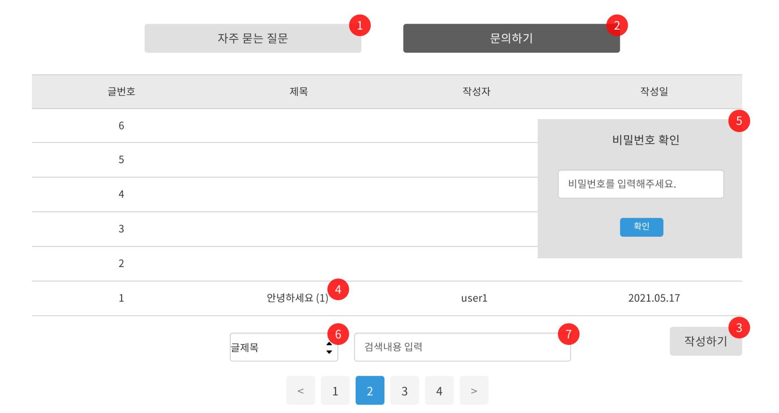
프로젝트명 | 내일은 운동해야지
화면명 | 게시판
1 | 회원은 조회만 가능한 게시판으로 이동
2 | 글 작성 가능한 게시판으로 이동
3 | 글 작성 페이지로 이동
4 | 글제목 (댓글수) 비밀글일 경우 5번으로, 아닐 경우 게시글 조회 페이지로 이동
5 | 글 작성 당시 적었던 비밀번호 확인 페이지
6 | option 글제목 / 작성자 검색 조건 설정
7 | 검색할 내용 입력창
8
9
10

Slide 10
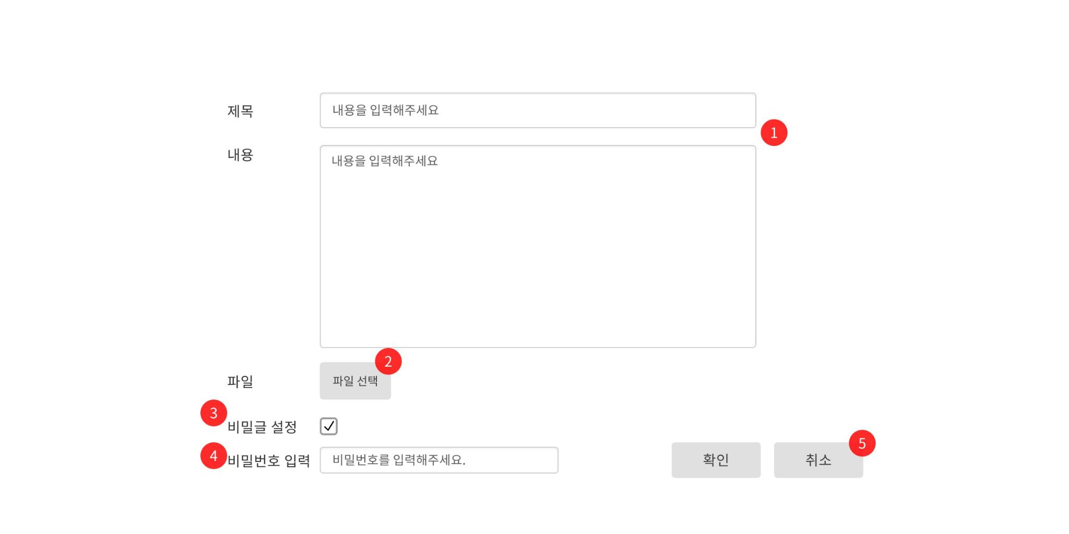
프로젝트명 | 내일은 운동해야지
화면명 | 글 작성 페이지
1 | 제목 / 내용 입력 칸
2 | 사용자 컴퓨터의 파일 업로드
3 | checked 체크할 경우, 4번 입력 필수
4 | 해당 글에 대한 비밀번호 설정
5 | 작성 및 취소 게시판 페이지로 이동
6
7
8
9
10

Slide 11
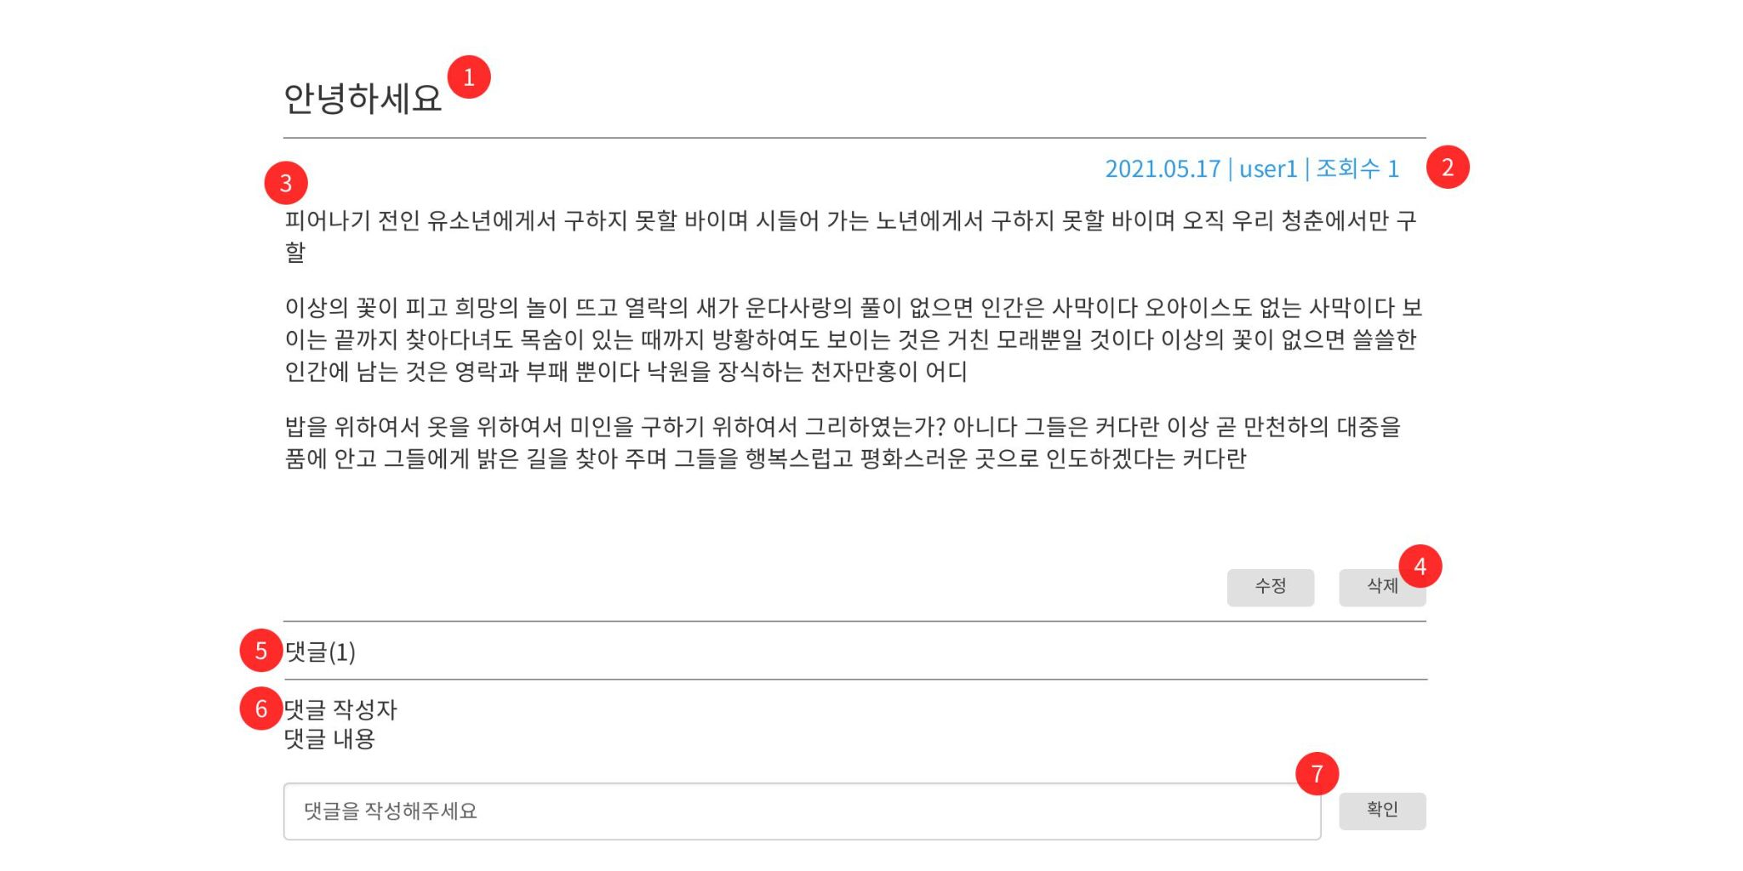
프로젝트명 | 내일은 운동해야지
화면명 | 게시글 조회 페이지
1 | 제목
2 | 상세정보(업로드 날짜 | 작성자 | 조회수)
3 | 본문 내용
4 | 작성자와 관리자만 접근 가능 수정 : 글 작성 페이지로 이동
5 | 댓글 수 노출
6 | 댓글 작성자 (bold) 댓글 내용 노출
7 | 댓글 작성할 수 있는 입력 칸 / 확인 버튼으로 작성 완료
8
9
10

Slide 12
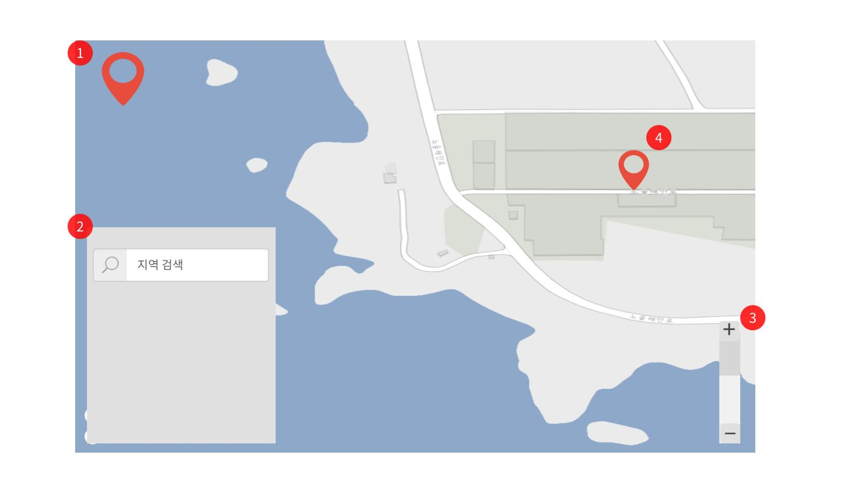
프로젝트명 | 내일은 운동해야지
화면명 | 지도 검색 페이지
1 | 지도 내에서 디폴트 지역으로 이동
2 | 주소 검색 창
3 | 지도 줌 인 / 아웃 (스크롤 방식)
4 | 해당 주소를 알려주는 핀
5
6
7
8
9
10

Slide 13
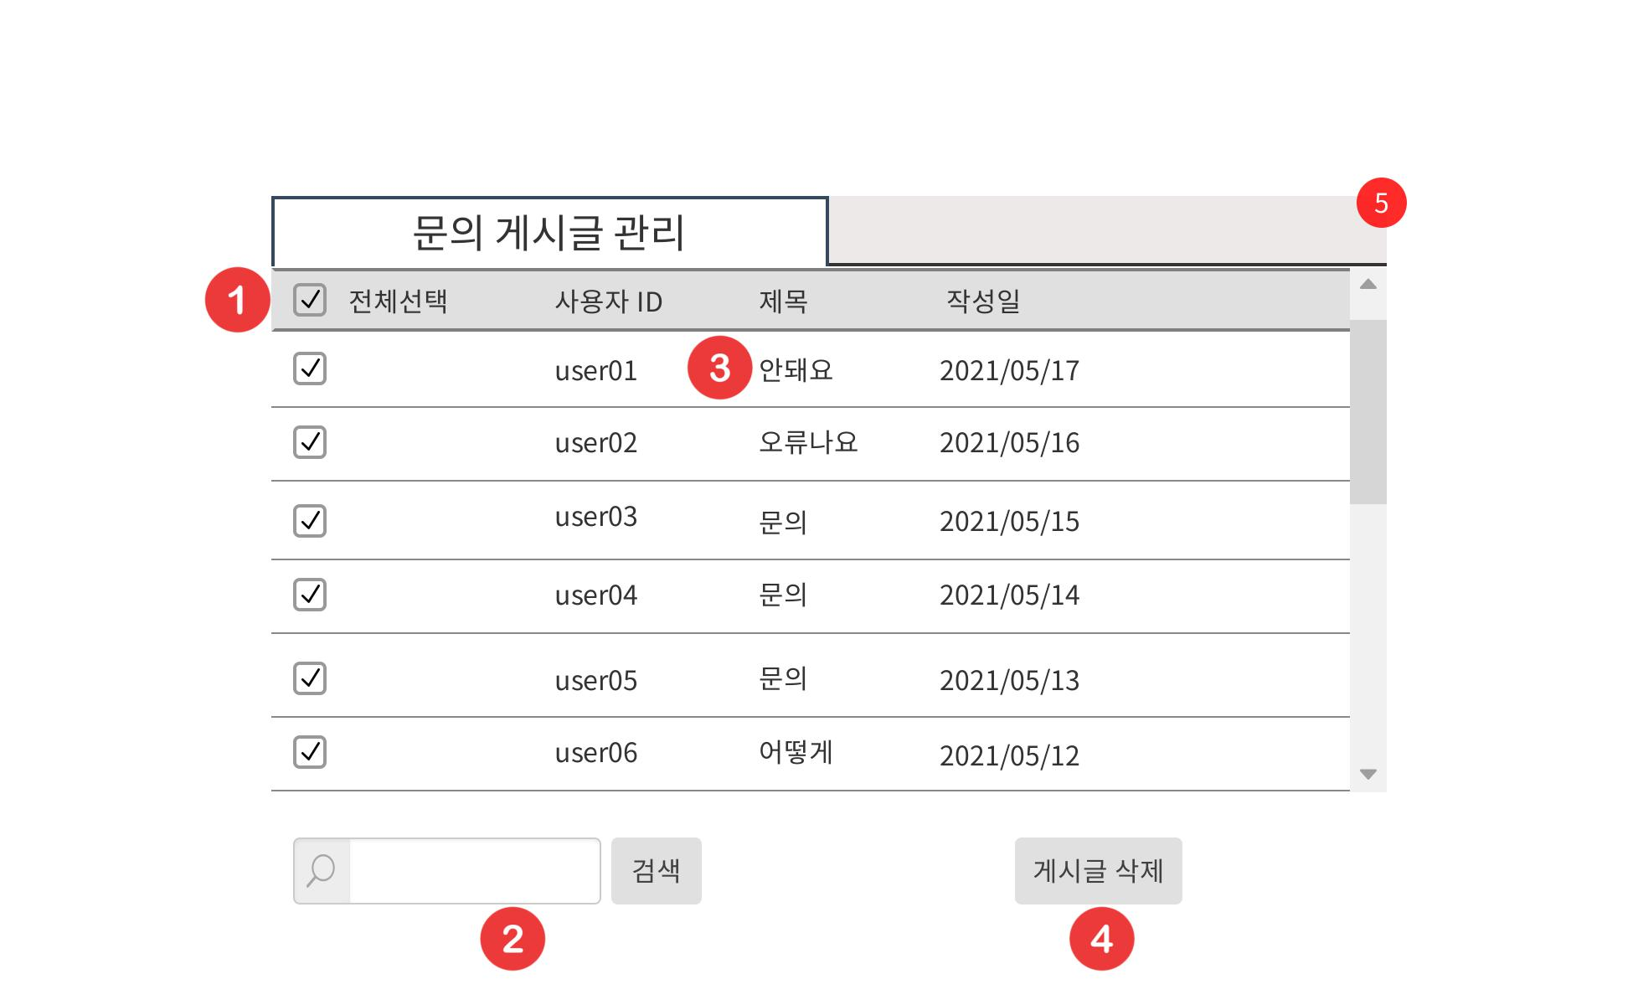
프로젝트명 | 내일은 운동해야지
화면명 | 관리자 - 문의 게시글 관리 페이지
1 | 체크박스 전체선택 체크박스 선택 시, 게시글 모두 선택
2 | 게시글 검색창 사용자ID, 제목, 내용으로 검색 가능
3 | 제목으로 게시글 조회 페이지 이동
4 | 선택된 글 삭제
5 | 탭으로 문의게시글 관리와 회원 정보 관리 이동
6
7
8
9
10

Slide 14
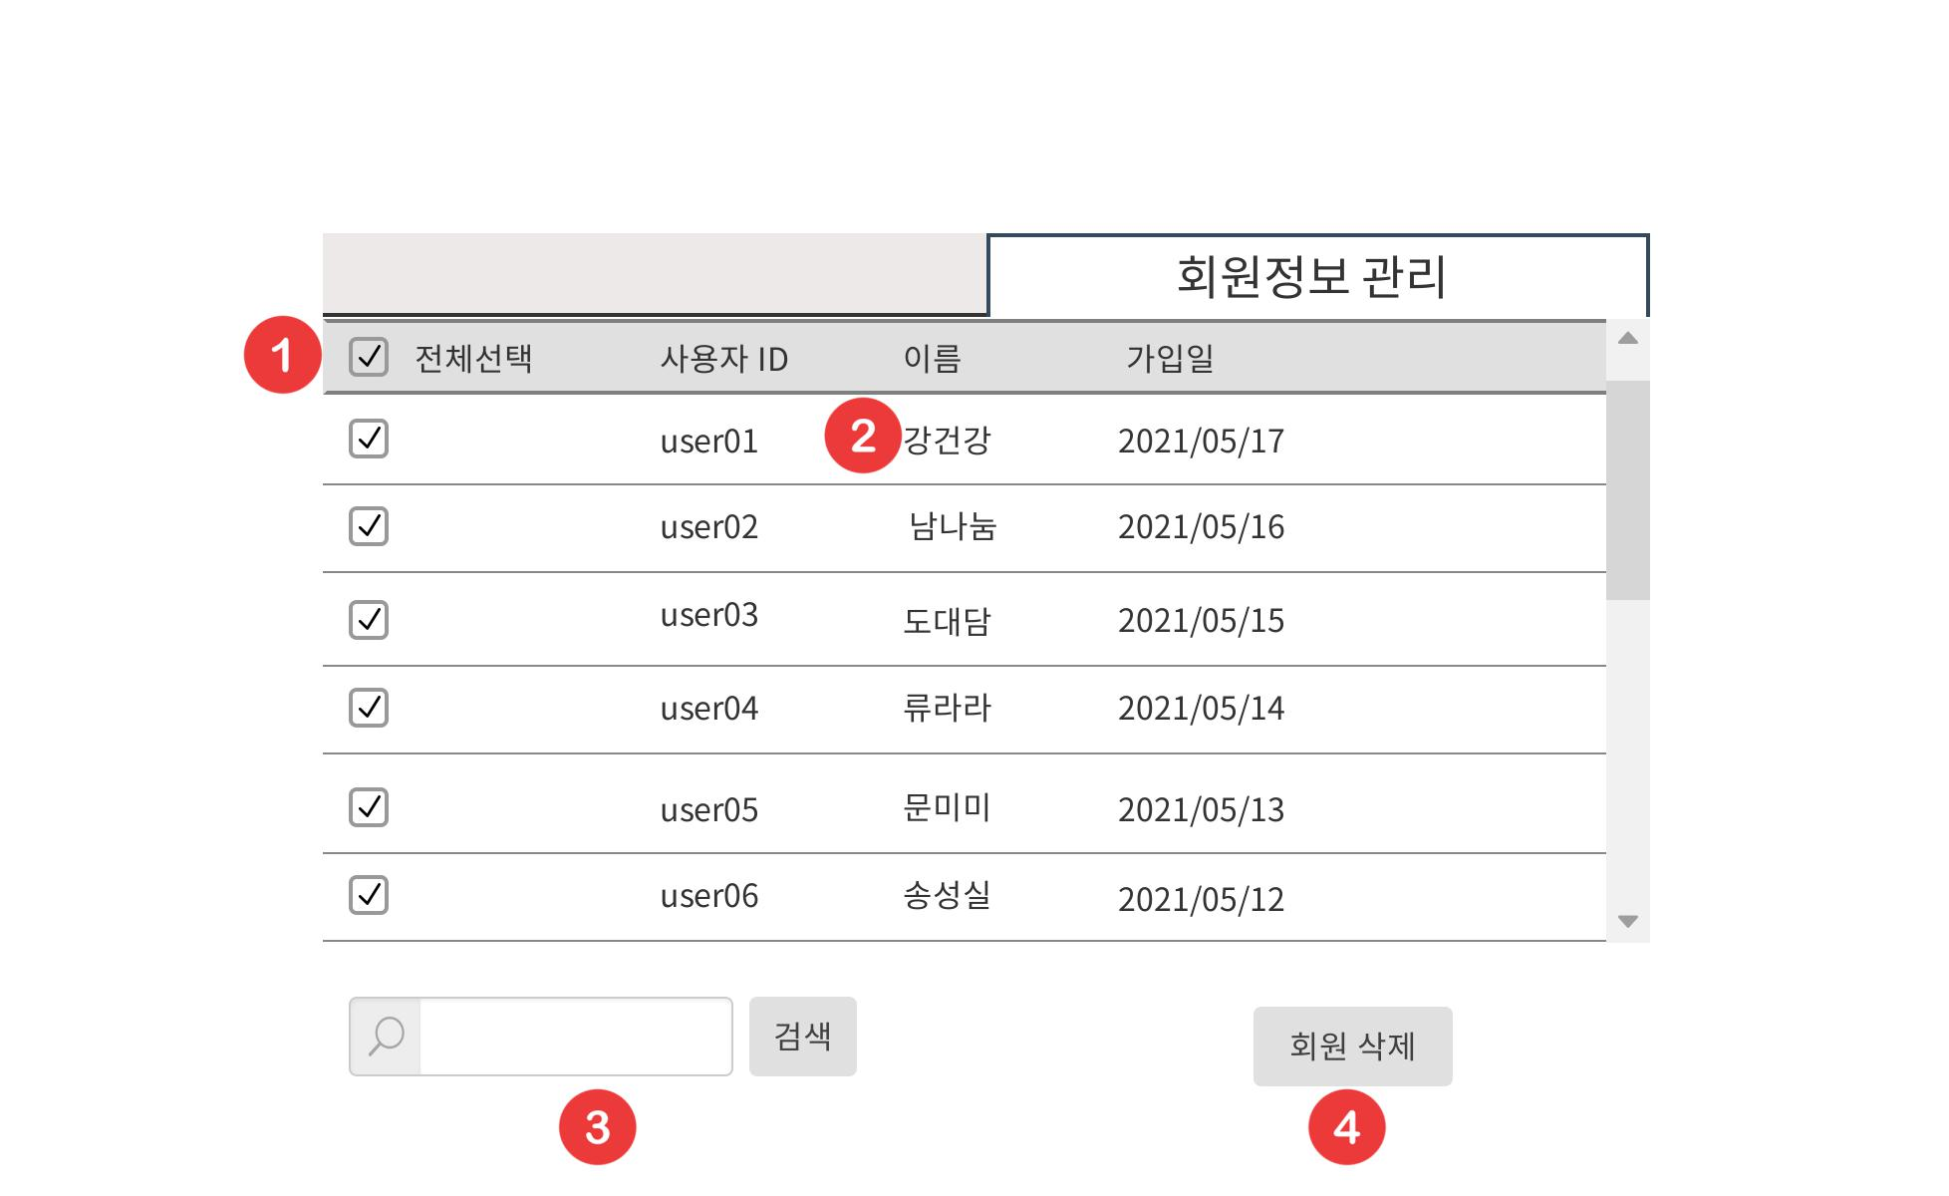
프로젝트명 | 내일은 운동해야지
화면명 | 관리자 - 회원 정보 관리 페이지
1 | 체크박스 전체선택 체크박스 선택 시, 목록 모두 선택
2 | 사용자ID로 회원 정보 조회 페이지로 이동
3 | 회원 검색창 사용자ID나 이름으로 검색 가능
4 | 체크박스에 체크된 회원 삭제
5
6
7
8
9
10

Slide 15
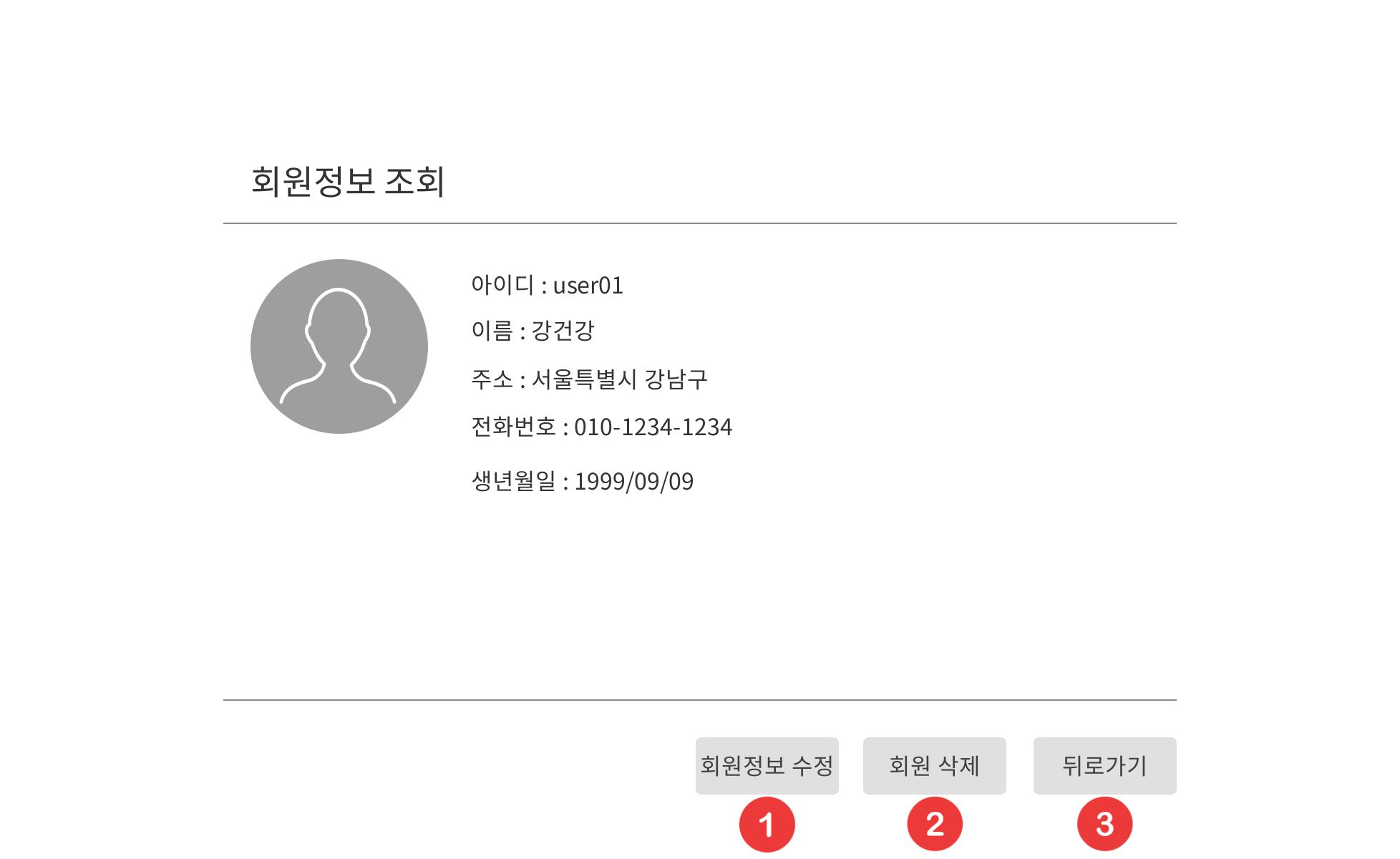
프로젝트명 | 내일은 운동해야지
화면명 | 회원 정보 조회 페이지
1 | 해당 페이지에서 회원정보 수정 가능하도록 함
2 | 해당 회원 삭제
3 | 회원 정보 관리 페이지로 이동
4
5
6
7
8
9
10

Slide 16
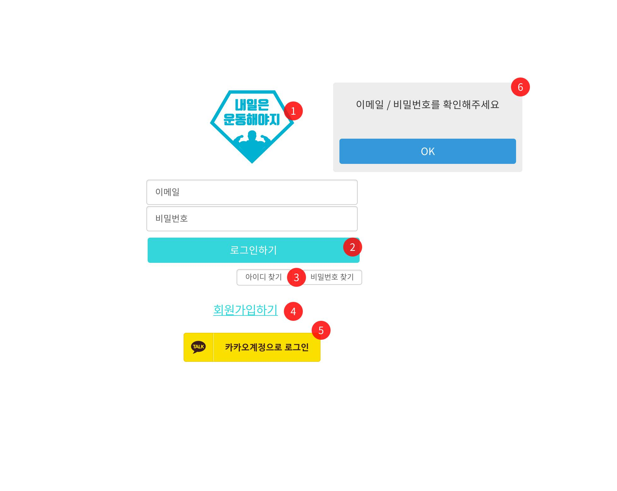
프로젝트명 | 내일은 운동해야지
화면명 | 로그인 페이지
1 | 로고 메인 페이지로 이동
2 | 이메일과 비밀번호를 맞게 입력 했을 경우 로그인 완료하고 메인페이지로, 틀리게 입력했다면 6번의 경고문 출력
3 | 아이디, 비밀번호 찾기 페이지로 이동
4 | 회원가입 페이지로 이동
5 | 카카오 계정을 이용한 로그인
6 | 로그인 실패 시, 알람창
7
8
9
10

Slide 17
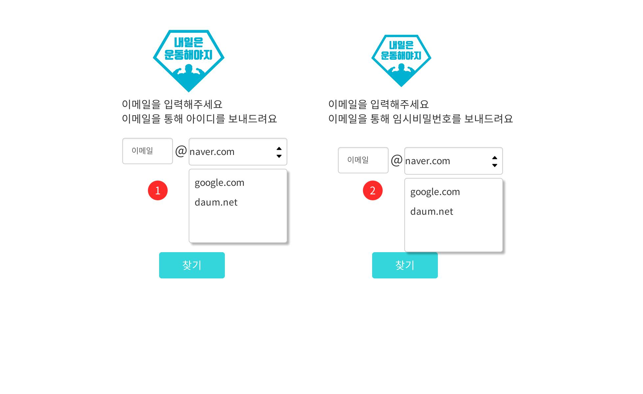
프로젝트명 | 내일은 운동해야지
화면명 | 아이디/비밀번호 찾기 페이지
1 | 이메일을 작성 한 후 작성한 이메일 주소로 아이디 전송
2 | 이메일을 작성한 후 찾기 버튼을 누르면 작성된 이메일로 임시비밀번호 전송
3
4
5
6
7
8
9
10

Slide 18
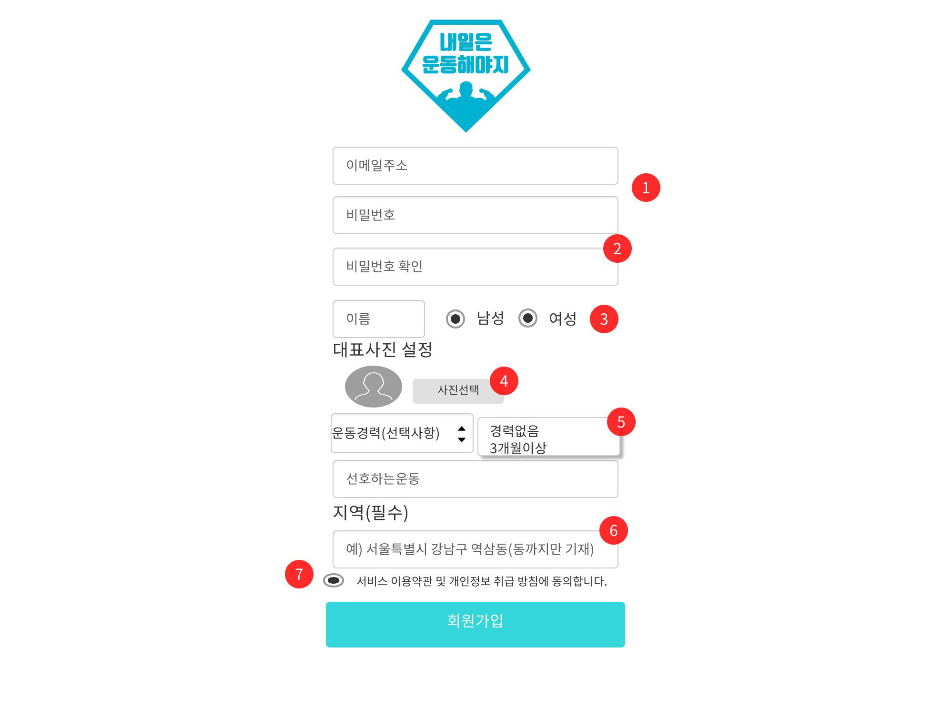
프로젝트명 | 내일은 운동해야지
화면명 | 회원가입 페이지
1 | 이메일 주소, 비밀번호 입력란
2 | 비밀번호 확인란 일치하지 않으면 표시
3 | 성별 체크박스 중복 없이 하나만 체크 가능
4 | 사용자의 컴퓨터에서 사진 파일 받아오기
5 | 선택 입력 사항 드롭박스로 목록 표시
6 | 지역 입력란
7 | 필수로 체크되어야 회원가입 완료됨
8
9
10

Slide 19
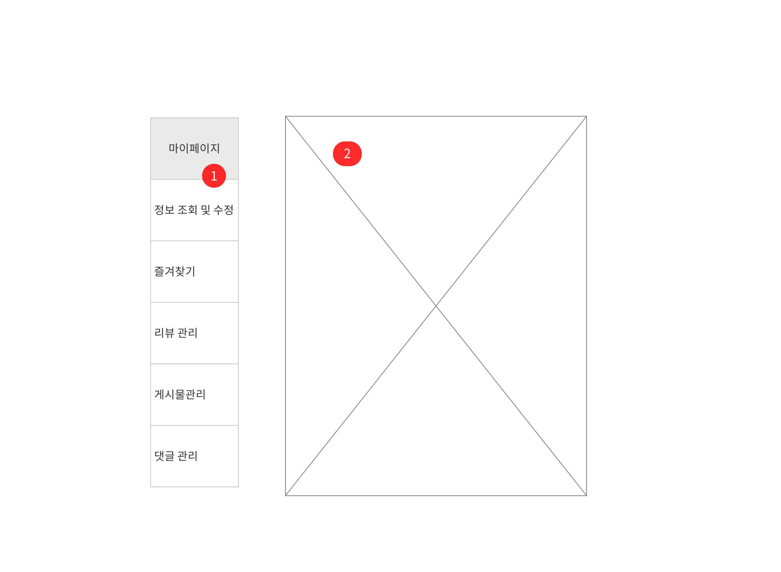
프로젝트명 | 내일은 운동해야지
화면명 | 마이 페이지
1 | 마이페이지 카테고리 사이드바
2 | 사이드바에서 선택된 카테고리 페이지 출력 부분
3
4
5
6
7
8
9
10

Slide 20
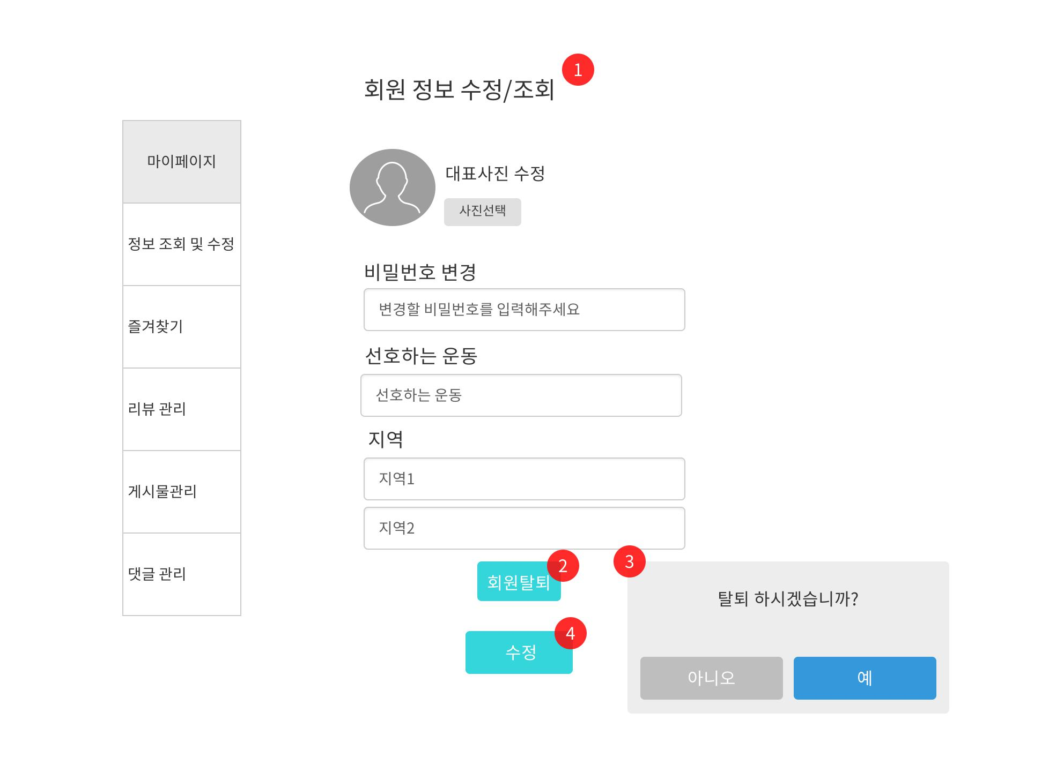
프로젝트명 | 내일은 운동해야지
화면명 | 마이페이지 - 회원 정보 수정/ 조회 페이지
1 | 대표사진 수정, 주소지 변경, 비밀번호 변경, 회원탈퇴,선호하는 운동 등 사용자의 정보를 수정
2 | 클릭 시, 3번의 팝업창 띄우고 예라면 탈퇴완료, 아니오라면 수정창으로 되돌아오기
3 | 탈퇴 확인 알람창
4 | 수정 완료되고 마이페이지로 이동
5
6
7
8
9
10

Slide 21
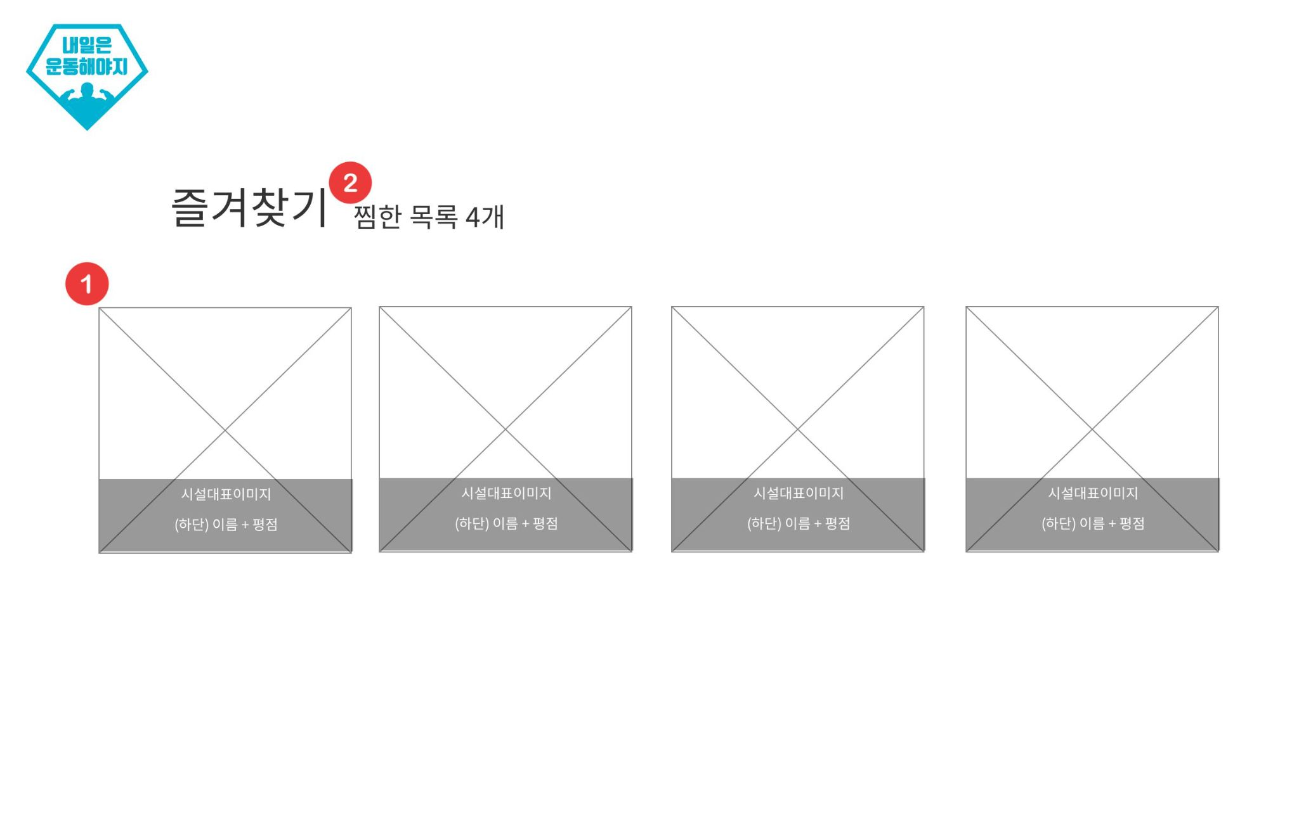
프로젝트명 | 내일은 운동해야지
화면명 | 즐겨찾기 목록 페이지
1 | 시설 상세 페이지에서 즐겨찾기한 목록을 노출
2 | 찜한 개수에 따라 숫자 변화
3
4
5
6
7
8
9
10

Slide 22
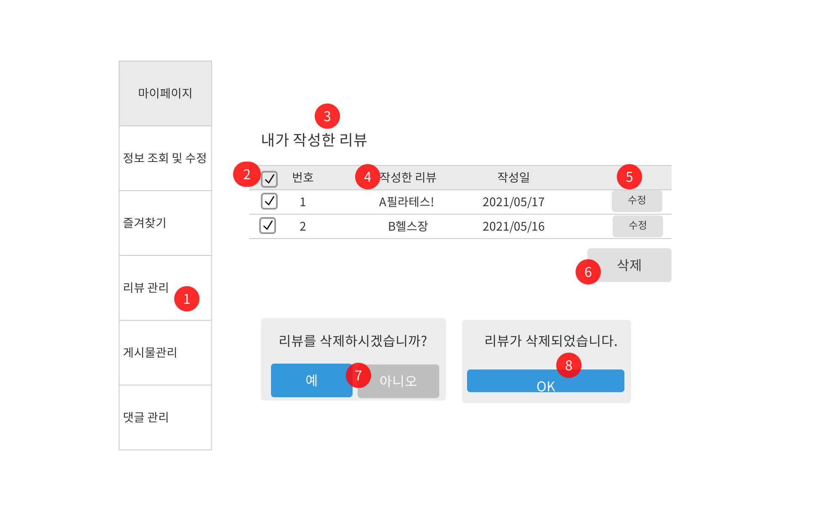
프로젝트명 | 내일은 운동해야지
화면명 | 마이 페이지 - 리뷰 관리 페이지
1 | 리뷰관리 선택
2 | 체크박스를 이용한 리뷰 전체선택, 선택
3 | 제목
4 | 작성한 리뷰 목록 리뷰 제목 클릭 시 시설 상세 페이지로 이동
5 | 리뷰 상세 페이지로 이동
6 | 리뷰 삭제 버튼 완전히 삭제 하기 전, 알람창 출력
7 | 삭제 알람창 예 클릭 시, 확인 알람창 출력
8 | 리뷰 삭제 확인 알람창
9
10

Slide 23
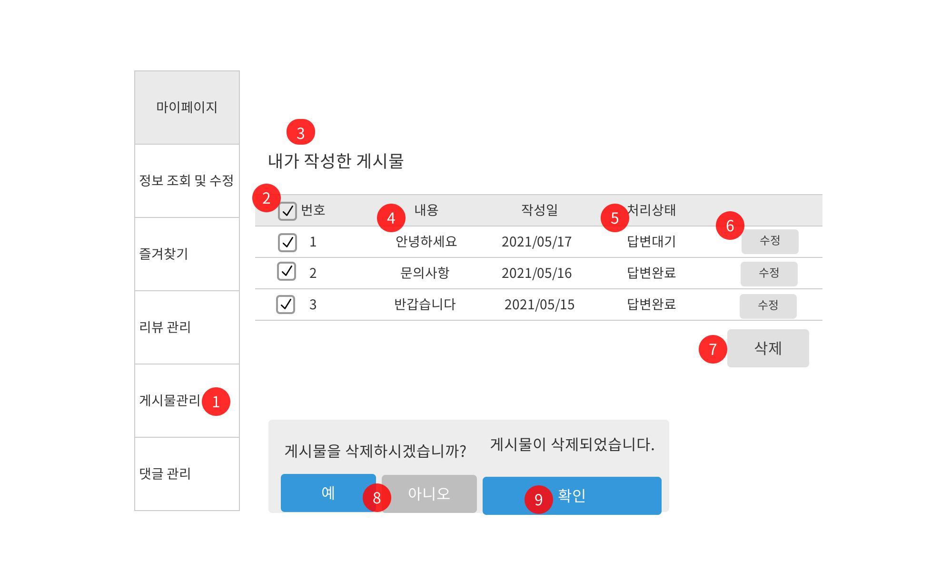
프로젝트명 | 내일은 운동해야지
화면명 | 마이 페이지 - 게시물 관리 페이지
1 | 게시물 관리 선택
2 | 체크박스를 이용한 게시물 전체선택, 선택
3 | 제목
4 | 작성한 게시글 목록, 제목 클릭 시 게시글 조회 페이지로 이동
5 | 문의사항 답변대기 문구(답변대기/답변완료)
6 | 글 작성 페이지로 이동하여 수정
7 | 게시물 삭제 버튼 완전히 삭제하기 전 삭제 알람창 출력
8 | 게시물 삭제 알람창 예를 클릭시, 확인 알람창 출력
9 | 삭제 확인 알람창
10

Slide 24
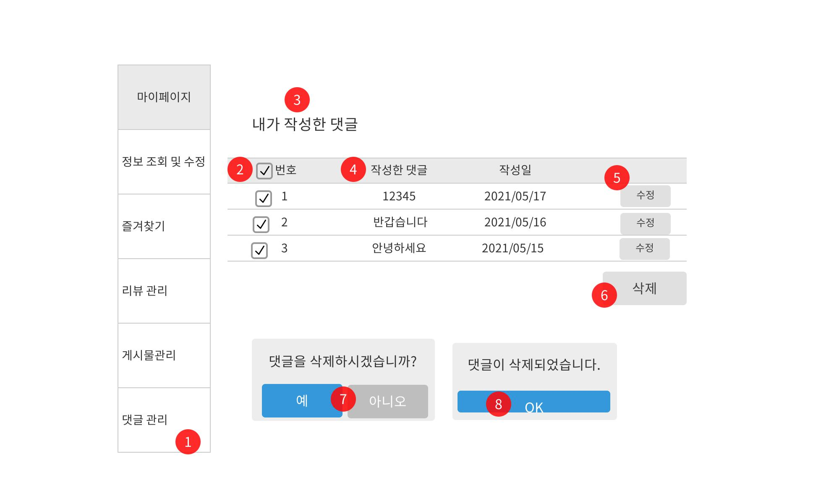
프로젝트명 | 내일은 운동해야지
화면명 | 마이 페이지 - 댓글 관리 페이지
1 | 댓글 관리 선택
2 | 체크박스 리뷰 전체선택, 선택
3 | 제목
4 | 작성한 댓글 목록 내용 클릭시 댓글 작성한 게시글로 이동
5 | 수정 클릭시 작성한 게시글로 이동 후 댓글 수정
6 | 댓글 삭제 버튼 완전히 삭제 전 알람창 출력
7 | 댓글 삭제 알람창 예 누를시, 확인 알람창 출력
8 | 삭제 확인 알람창
9
10

